Slide 1
Жалпы білім беру туралы заңның орындалуы Выполнение закона о всеобщем среднем образовании

Slide 2
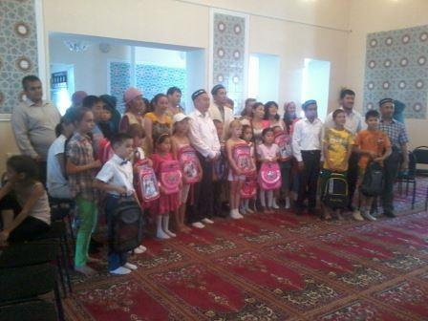
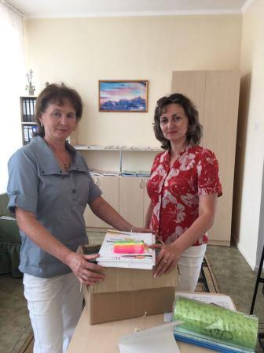
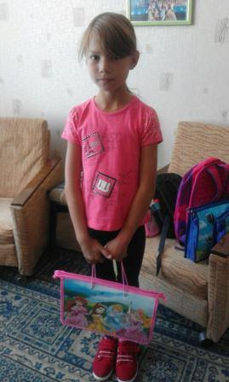
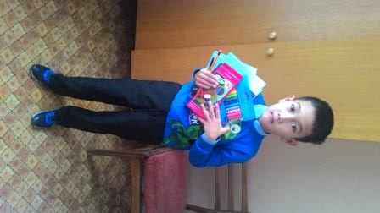
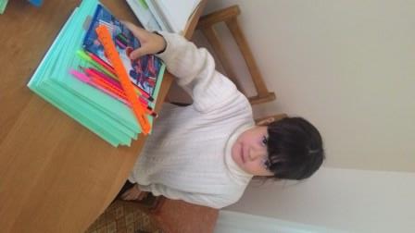
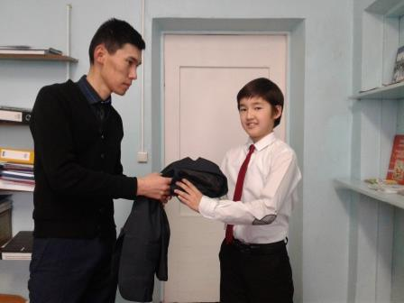
Фото-отчет школ по итогам акции «ДОРОГА В ШКОЛУ»

Slide 3
В проведении подворных обходов приняли участие 246 человек.
Количество подворных обходов - 329.
575 детей получили материальную помощь, в том числе, 140 из бюджетных средств, 435 из внебюджетных средств;
общая сумма оказанной помощи составляет 4 905 415 тенге, в том числе, 1 675 000 тенге из бюджетных средств, 3 230 415 тенге из внебюджетных средств

Slide 4
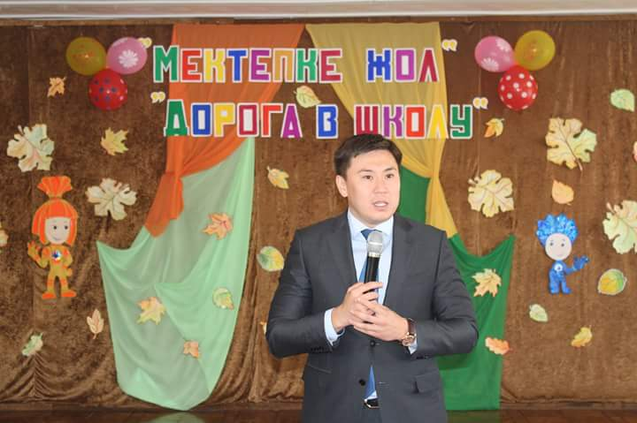
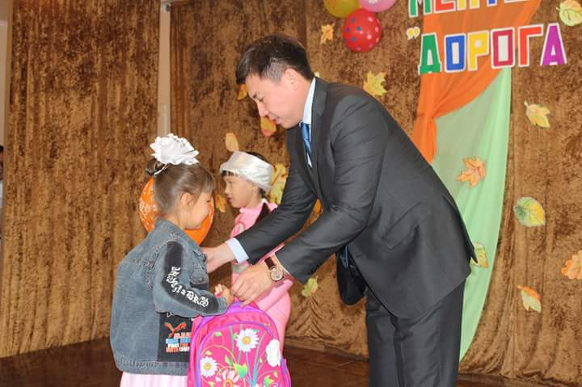
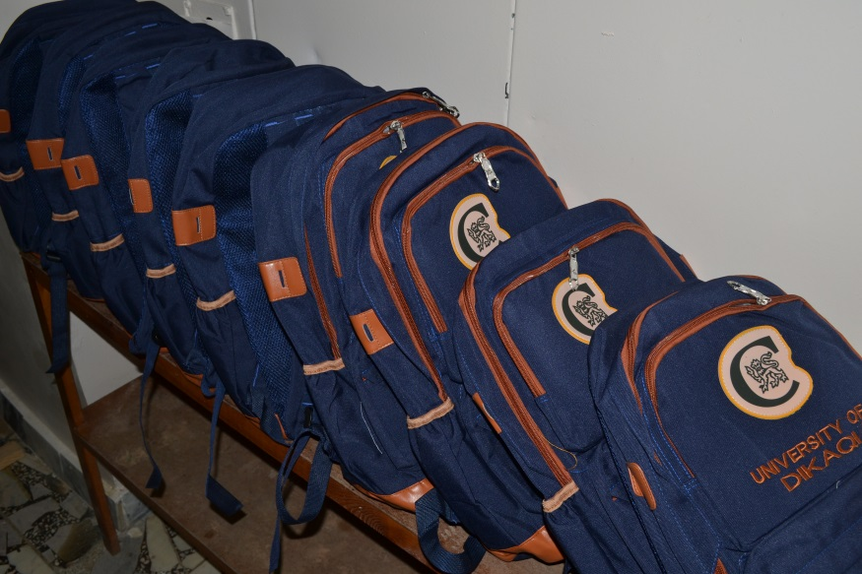
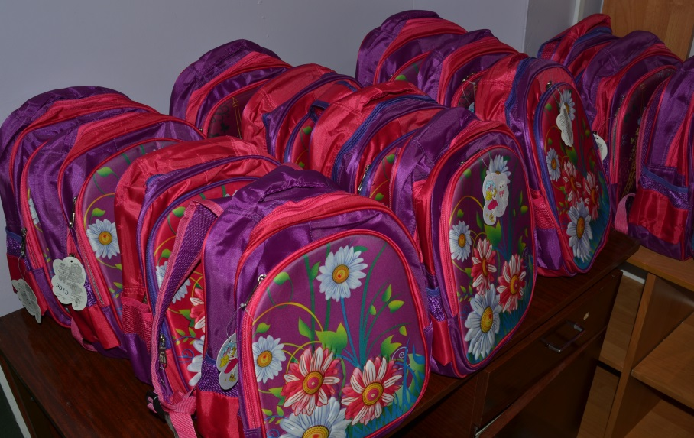
Соберем ребенка в школу ВМЕСТЕ!

Slide 5
На 1 сентября 2017-2018 учебного года:
от 0 до 18 лет – 13557 человек;
охвачено обучением
в общеобразовательных школах – 9993 человек;
из них охвачено предшколой – 746 человек;
охват в детских садах – от 3 до 6 лет 100%;
вечерняя школа при СШ №1 – 80 человек;
вечерняя школа при ЕЦ 166/18 – 66 человек.

Slide 6
Сведения о предоставлении бесплатного питания учащимся
на 1-полугодие 2017-2018 учебного года, за счет фонда «Всеобуч»
и привлеченных средств
№ | Школа | Общее количество детей в школе | За счет фонда «Всеобуч» |  | За счет привлеченных, спонсорских средств |  | Общее количество детей, охваченных бесплатным питанием (всеобуч + привлеченные) | Из них, учатся в 1-4 классах (всеобуч + привлеченные)
 |  |  | Количество детей, охваченных бесплатным питанием | Из них, учатся в 1-4 классах | Количество детей, охваченных бесплатным питанием | Из них, учатся в 1-4 классах
1 | СШ № 1 | 315 | 29 | 17 | 2 | 1 | 31 | 18
2 | СШ № 2 | 541 | 44 | 24 | 4 | 3 | 48 | 27
3 | МШЛ № 3 | 569 | 13 | 8 | 4 | 1 | 17 | 9
4 | ШГ № 4 | 704 | 26 | 15 | 10 | 7 | 36 | 22
5 | МШЛ № 5 | 738 | 60 | 19 | 6 | 4 | 66 | 23
6 | ШГ № 6 | 1016 | 17 | 8 | 3 | 0 | 20 | 8
7 | СШ № 7 | 744 | 16 | 8 | 0 | 0 | 16 | 8
8 | СШ № 8 | 738 | 37 | 15 | 4 | 3 | 39 | 16
9 | СШ № 9 | 792 | 49 | 27 | 12 | 5 | 58 | 31
10 | СШ №1 п.Аксу | 208 | 32 | 16 | 4 | 4 | 36 | 20
11 | СШ №2 п.Аксу | 222 | 24 | 7 | 3 | 3 | 27 | 10
12 | ОШ п.Аксу | 35 | 4 | 2 | 0 | 0 | 4 | 2
13 | СШ п.Заводской | 556 | 25 | 13 | 0 | 0 | 25 | 13
14 | СШ №1 п.Бестобе | 470 | 27 | 10 | 3 | 3 | 30 | 13
15 | СШ №2 п.Бестобе | 567 | 20 | 13 | 5 | 2 | 25 | 15
16 | ОШ п.Бестобе | 178 | 14 | 7 | 2 | 1 | 16 | 8
17 | СШ п.Шантобе | 396 | 43 | 17 | 0 | 0 | 43 | 17
18 | СШ с.Карабулак | 180 | 48 | 22 | 2 | 2 | 50 | 24
19 | СШ с.Кырык кудык | 80 | 23 | 14 | 2 | 1 | 25 | 15
20 | СШ с.Изобильное | 92 | 12 | 6 | 0 | 0 | 12 | 6
21 | СШ с.Степногорское | 97 | 14 | 9 | 0 | 0 | 14 | 9
22 | НШ с.Богенбай | 9 | 1 | 1 | 0 | 0 | 1 | 1
ИТОГО |  | 9247 | 578 | 278 | 66 | 40 | 644 | 344

Slide 7
Ежедневный подвоз к школе и обратно
№ | Школа, куда подвозятся дети | Населенный пункт, откуда подвозятся дети | Причина подвоза | Количество детей | Сведения о транспорте | Сведения о водителе
1 | СШ п. Шантобе | с. Ново-Кронштадка | нет школы | 30 | ПАЗ №613MYA03 1989 года выпуска (арендованный) | Котов Сергей Николаевич, стаж 15 лет
2 | СШ п. Заводской | с. Богенбай | только начальная школа | 14 | ПАЗ №574АТ03 2014 года выпуска (собственный) | Синельников Юрий Викторович, стаж 31 год

Slide 8
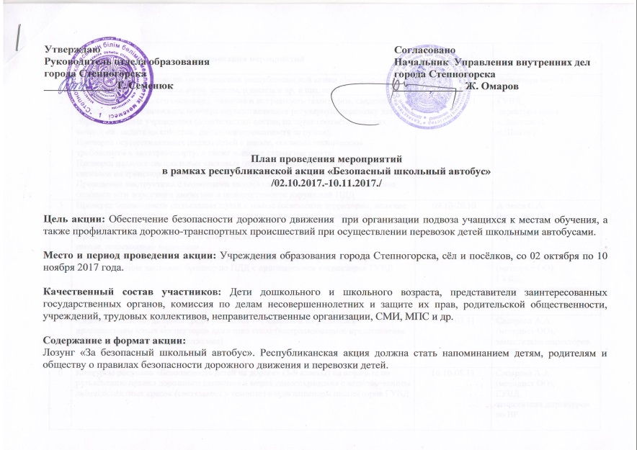
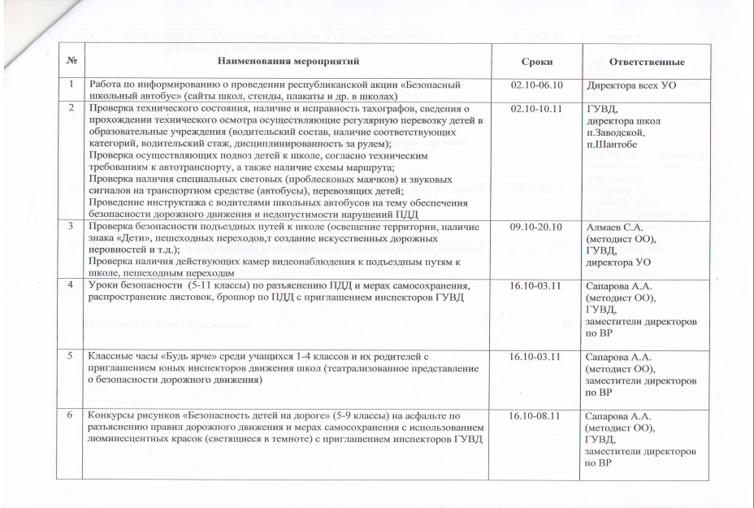
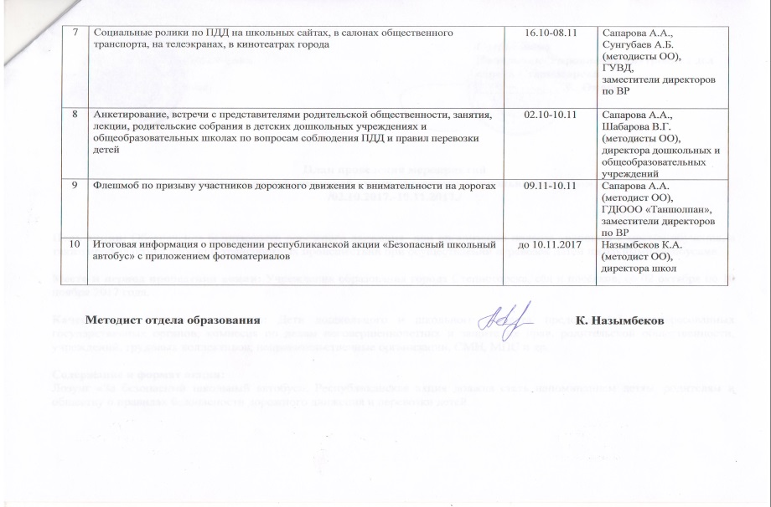
ПЛАН республиканской акции
«Безопасный школьный автобус»

Slide 9
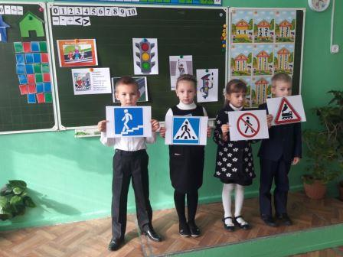
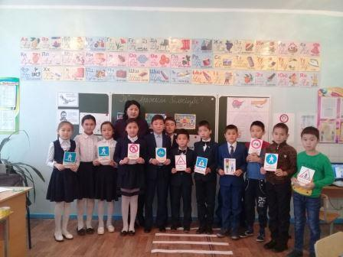
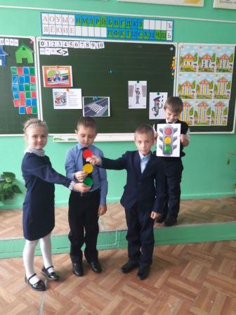
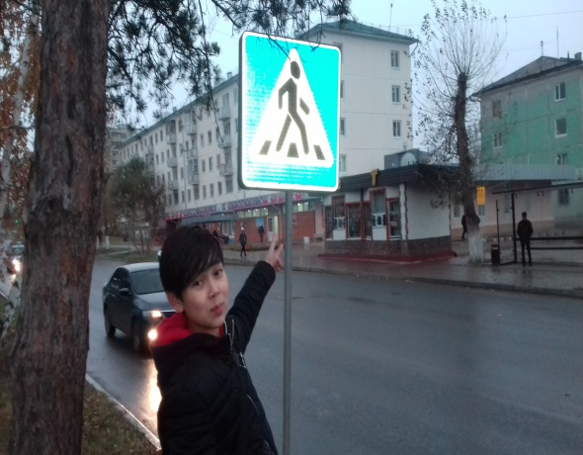
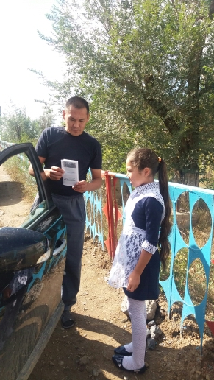
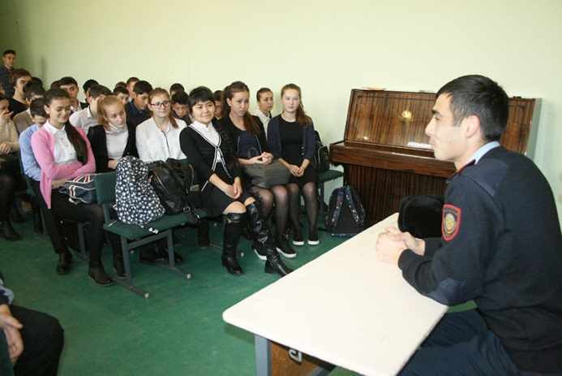

Slide 10
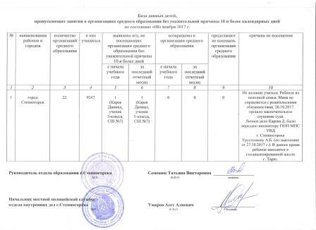
Ежемесячная форма отчета

